Slide 1
Web UI
--start to design a web page
--By Isabella

Slide 2
Skills needed
HTML(Hyper Text Markup Language)
CSS(Cascading Style Sheets)
JavaScript

Slide 3
HTML elements-block element
<html>
<head>
</head>
<body>
<div>
<ul>
</ul>
</div>
<p>
</p>
</body>
</html>

Slide 4
HTML elements-inline element
<a href="url">Link text</a>
<img src="url" />
<span>text</span>

Slide 5
CSS 位置及优先级
位置
外部样式表.css 文件
内部样式<head> 标签内部
内联样式HTML 元素内部
优先级（高->低）
内联样式
内部样式表
外部样式表

Slide 6
CSS 选择器
元素选择器
body { color: blue; font-size:35px; display: block; }
p {color:gray;}
h1 {font-family: sans-serif;}
类选择器
.important {color:red;}
p.important {color:red;}
<p class="important warning"> This paragraph is a very important warning. </p>

Slide 7
CSS 选择器
ID选择器
#mostImportant {color:red; background:yellow;}
<h1 id="mostImportant">This is important!</h1>
<ul id="mostImportant">This is important!</ul>
伪类
a:link {color: #FF0000} /* 未访问的链接 */
a:visited {color: #00FF00} /* 已访问的链接 */
a:hover {color: #FF00FF} /* 鼠标移动到链接上 */
a:active {color: #0000FF} /* 选定的链接 */

Slide 8
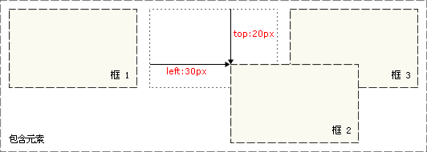
CSS定位
相对定位
如果对一个元素进行相对定位，它将出现在它所在的位置上。然后，可以通过设置垂直或水平位置，让这个元素“相对于”它的起点进行移动。
#box_relative { position: relative; left: 30px; top: 20px; }

Slide 9
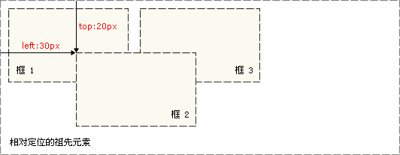
CSS定位
绝对定位
绝对定位的元素的位置相对于最近的已定位祖先元素，如果元素没有已定位的祖先元素，那么它的位置相对于最初的包含块。
#box_relative { position: absolute; left: 30px; top: 20px; }

Slide 10
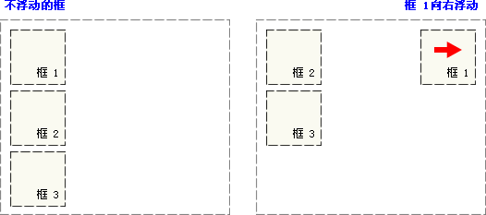
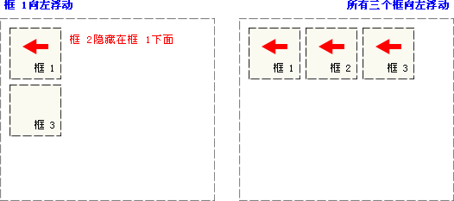
CSS定位
区别
相对定位是“相对于”元素在文档中的初始位置，而绝对定位是“相对于”最近的已定位祖先元素，如果不存在已定位的祖先元素，那么“相对于”最初的包含块。
浮动
浮动的框可以向左或向右移动，直到它的外边缘碰到包含框或另一个浮动框的边框为止。

Slide 11
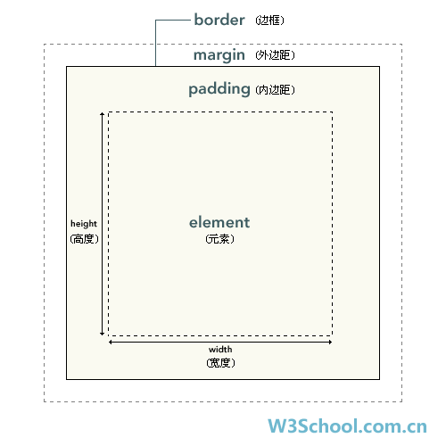

CSS 填充
h1 {padding: 10px 0.25em 2ex 20%;}
h1 {margin : 10px 0px 15px 5px;}
如果缺少左外边距的值，
则使用右外边距的值。
如果缺少下外边距的值，
则使用上外边距的值。
如果缺少右外边距的值，
则使用上外边距的值。

Slide 12
CSS 填充
使用 margin 属性来水平对齐
.center {
margin-left:auto;
margin-right:auto;
width:70%;
}

Slide 14
FYI:http://www.w3school.com.cn
Thanks!

